Slide 1
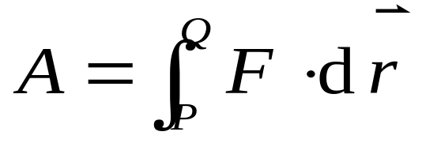
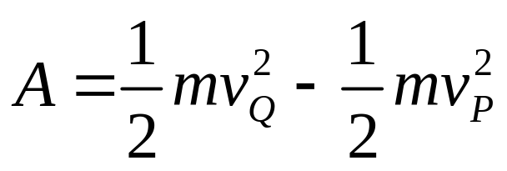
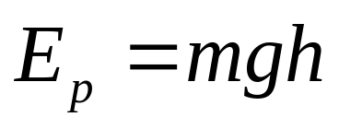
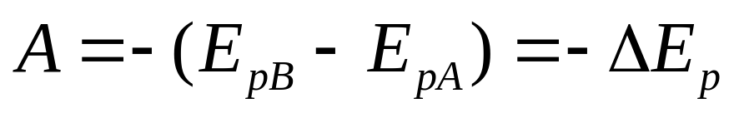
小 结
一、 动能和动能定理
根据功的定义式
动能定理
二、 势能
1. 重力势能

Slide 2
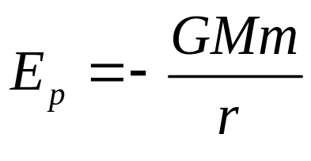
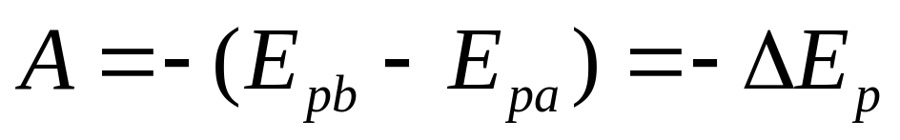
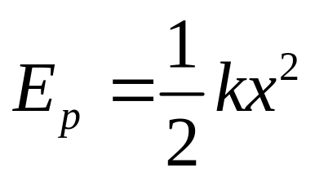

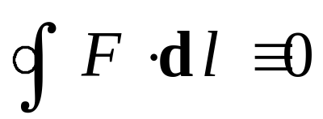
2. 引力势能
3. 弹力势能
作功与路径无关，仅与始终位置有关的力
4. 保守力
物体在保守力的作用下，沿任意闭合路径绕行一周所作的功恒等于零

Slide 3

本章题头
§2-4 机械能守恒定律

Slide 4

一、质点系的动能定理
A
1
v
2
1
2
1
2
m
1
m
1
v
P
1Q
2
1
A
1
m
v
2
1
m
v
2
外力做功
外力做功
2
2
2
2Q
2
2
2
P
v
... ... ...
1
m
3
+
... ... ...
m
Σ
A
Σ
1
2
Σ
1
2
1
i
2
m
i
v
iQ
2
m
i
v
i
P
内力做功
v
A
E
E
v
3
kQ
k
P
2
m
系统终态
系统初态
2
A
内
A
外
总动能
总动能
外力做功
A
A
+
A
外
E
E
Δ
E
内
kQ
k
P
k
系统动能的增量，等于作用在系统中各质点的力所做的功的代数和。

Slide 5
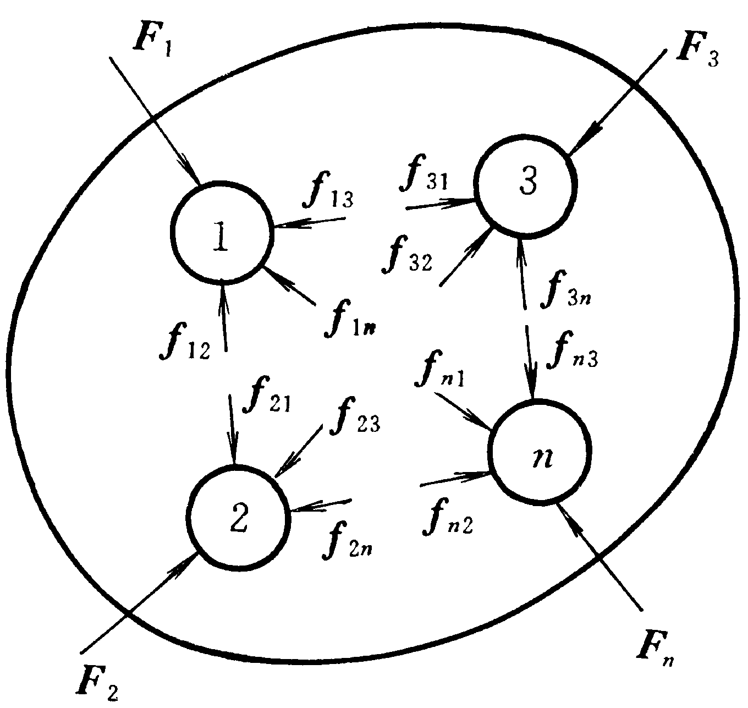
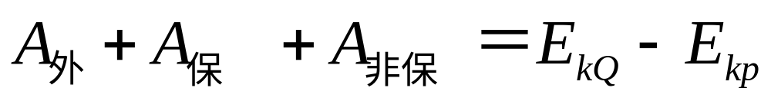
二、功能原理
因为
A_{内} = A_{保内} + A_{非保内}
而
A_{保内} = − ( E_{pQ} −E_{pP} )
内
内
所以
A_{外} + A_{非保内} = (E_{kQ} +E_{pQ} ) − (E_{kP} + E_{pP} )
系统的动能与势能之和称为系统的机械能，用E表示
于是有
A_{外} + A_{非保内} = E(Q) −E(P)

Slide 6
A_{外} + A_{非保内} = E(Q) −E(P)
此式表明，在系统从一个状态变化到另一个状态的过程中，其机械能的增量等于外力所作功和系统的非保守内力所作功的代数和——功能原理。
在学习功能原理时，还应注意以下各点
(1) 虽然功能原理是用了动能定理推得的，但是作为一个原理，它具有更加普遍的意义和适应性。
动能定理是以单个质点为研究对象的，而功能原理则是以质点系为研究对象的；

Slide 7
(2) 功能原理与动能定理一样，在处理具体问题时比直接利用牛顿运动定律要简便得多，因而有广泛的应用。
思考题：根据功能原理，误解为功和能可以相互转化，说 “功可以转化为能，能也可以转化为功”
一个系统或一个物体处于一定的状态，就具有一定的能量，但是根本谈不上功或是否作功的问题。在力学范围内，一个系统(单个质点也可以认为是一个系统)能量的改变，惟一的途径就是作功。

Slide 8
三、机械能守恒定律 ( law of conservation of mechanical energy)
功能原理
A_{外} + A_{非保内} = E(Q) −E(P)
如果
A_{外} + A_{非保内} = 0
则有
E(Q) = E(P)
或
E_{kQ} + E_{pQ} = E_{kP} + E_{pP}
此式表明, 在外力和非保守内力都不作功或所作功的代数和为零的情况下, 系统内质点的动能和势能可以互相转换, 但它们的总和, 即系统的机械能保持恒定。这个结论称为机械能守恒定律。

Slide 9
学习机械守恒定律时，所要注意的几点问题
(1) 机械能守恒定律总是对于一个确定的系统和一个确定的过程而言的。
(2) 所谓机械能守恒，是指系统在某一确定的过程中，动能和势能的总和一直保持不变，而不能仅理解为过程的始、末两状态机械能相等。
(3) 一个系统在只有保守内力作功的情况下机械能是守恒的，这表明保守内力不会使系统的机械能传递到系统以外去，也不会使系统的机械能转化为其他形式的能量，而却可以使系统自身的动能和势能之间相互转化。
(4) 机械能守恒定律为解决力学问题提供了简便方法。

Slide 10
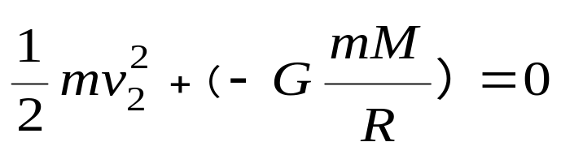
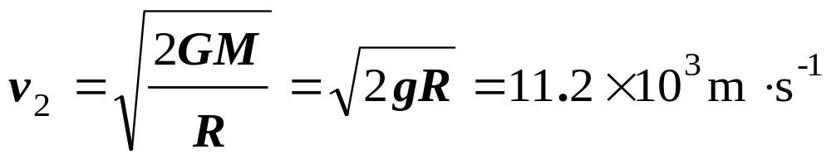
例 1：求使物体脱离地球引力作用的最小速度。
解：根据机械能守恒定律有

Slide 11


例2:一物体以初速v₀= 6.0 m⋅s⁻¹沿倾角为 α =30°的斜面向上运动,如图,
物体沿斜面运行了s = 2.0 m后停止。若忽略空气阻力, 试求:
(1) 斜面与物体之间的摩擦系数μ；
(2) 物体下滑到出发点的速率v。

Slide 12

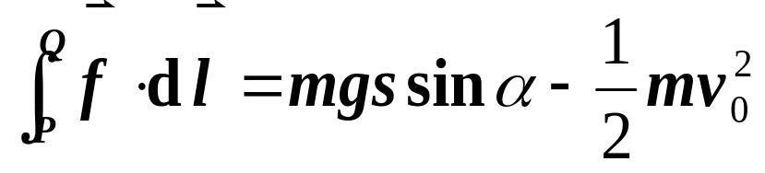



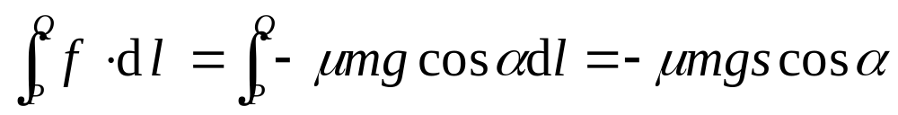
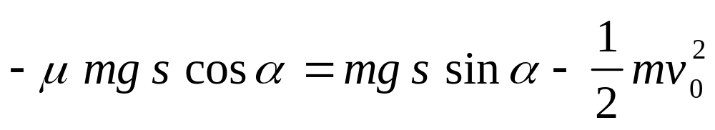
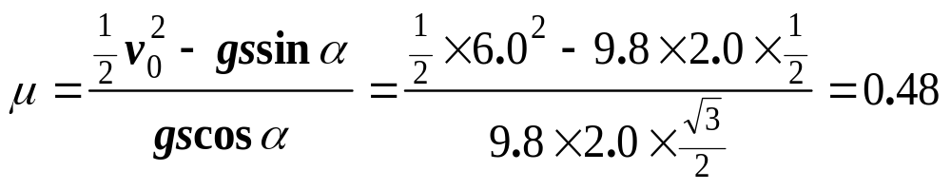
解：⑴
物体沿斜面上升过程中
根据功能原理得
摩擦力的大小为
所以
即有
解得

Slide 13
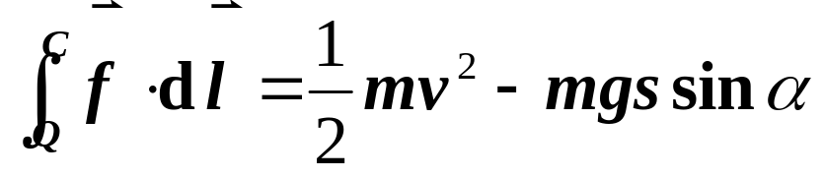
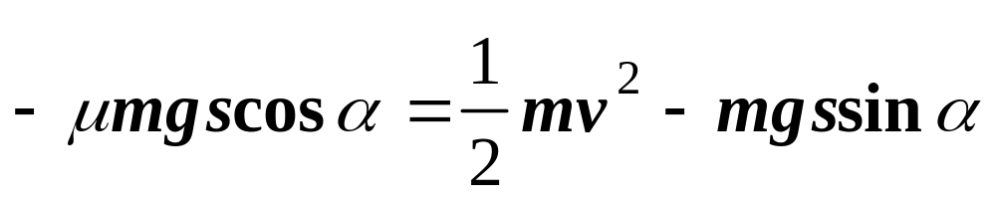
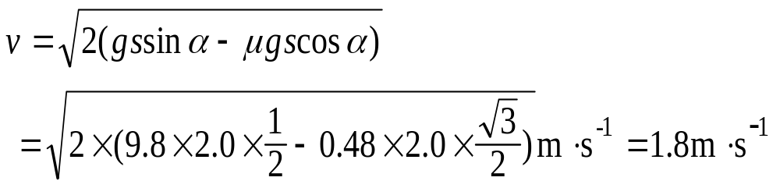
⑵ 物体下滑到出发点过程中,
根据功能原理得
即有
解得

Slide 14
经典黑洞
附二：
“黑洞”的牛顿力学浅释
某恒星质量为 半径为 。
M
R
欲摆脱该恒星的引力，质点 的逃逸速度 应满足
m
v
1
2
G
M
m
得
2
2
G
M
m
v
v
2
R
R
若此恒星的密度很大，以至于
2
G
M
则逃逸速度
R
c
为光速
c
2
v
c
这意味着连光也逃不脱如此高密度的天体的引力，成为“黑洞”

Slide 15
黑洞的形成
原子是由原子核和电子组成的，原子的质量绝大部分集中在原子核上，而原子核的体积很小。
在巨大的压力之下，电子将脱离原子核，成自由电子。这种自由电子气体将尽可能地占据原子核之间的空隙，从而使单位空间内包含的物质也将大大增多，密度大大提高了。形象地说，这时原子核是“沉浸于”电子中.
一般把物质的这种状态叫做“简并态”。简并电子气体压力与白矮星强大的重力平衡，维持着白矮星的稳定。顺便提一下，当白矮星质量进一步增大，简并电子气体压力就有可能抵抗不住自身的引力收缩，白矮星还会坍缩成密度更高的天体：中子星或黑洞。

Slide 16
白矮星的密度虽然大，但还在正常物质结构能达到的最大密度范围内：电子还是电子，原子核还是原子核。而在中子星里，压力是如此之大，白矮星中的简并电子压再也承受不起了：电子被压缩到原子核中，同质子中和为中子，使原子变得仅由中子组成。而整个中子星就是由这样的原子核紧挨在一起形成的。可以这样说，中子星就是一个巨大的原子核。中子星的密度就是原子核的密度。
质量小一些的恒星主要演化成白矮星，质量比较大的恒星则有可能形成中子星。而根据科学家的计算，中子星的总质量不能大于三倍太阳的质量。如果超过了这个值，那么将再没有什么力能与自身重力相抗衡了，从而引发另一次大坍缩。

Slide 17
黑洞有“隐身术”，人们无法直接观察到它，连科学家都只能对它内部结构提出各种猜想。那么，黑洞是怎么把自己隐藏起来的呢？答案就是——弯曲的空间。

Slide 18
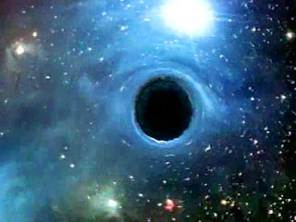
天文学家发现目前堪称最大最古老的黑洞 （2004）
美国斯坦福大学的天文学研究小组在遥远的宇宙中发现了到目前为止堪称最庞大最古老的黑洞。其质量是太阳质量的100多亿倍，这意味着这个被称为Q0906+6930的黑洞能够在自己的引力场中吸纳上千个
太阳系，其质量也相当于银河系内所有恒星的质量之和。

Slide 19
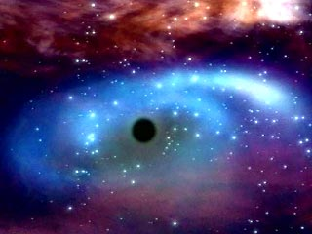
它在大爆炸后十亿年内就形成了

Slide 20
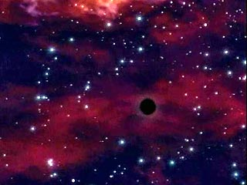
它不断吞噬宇宙物质来壮大自己

Slide 21









黑洞新证据
天文学家首次观测到
黑洞撕裂恒星
据美联社 2 0 0 4 年 2月19 日报道，欧洲和美国天文学家宣布，他们借助 X 射线太空望远镜，在一个距地球大约 7 亿光年的星系中观测到了耀眼的 X 射线爆发。这一强大的X射线爆发是黑洞撕裂恒星的确凿证据。
恒星被“ 四分五裂 ”
恒星被“ 四分五裂 ”
据天文学家的描述，他们在代号为“RX-J1242-11”的星系中央地带观测到了这场“生死决斗”。黑
洞的质量约为太阳质量的一亿倍，而该恒星与太阳的质量差不多。
摘自《人民日报》

Slide 22
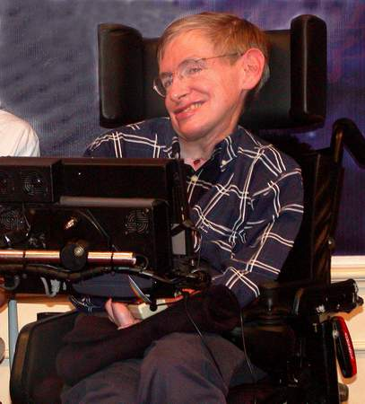
霍金30年前的理论认为，从量子力学的角度来考虑，黑洞能够辐射(即著名的霍金辐射)，它同很多科学家坚持的“信息守恒定律”互为矛盾。这一度被人们称为“黑洞悖论”。
史蒂芬·霍金

Slide 23
30年间霍金坚持：“信息守恒定律”在黑洞里失效。“在黑洞里，信息确实丢失了。如果它丢失了，它会进入另外一个空间，这个空间称作婴儿宇宙，顾名思义，婴儿宇宙来自我们的这个宇宙。”
但现在霍金宣布，他使用欧氏路线积分数学方法，证明出新的答案——信息进入黑洞之后并未被破坏掉，“如果你进入一个黑洞，你所承载的物质和能量将被返回我们的宇宙……它已经被撕裂，但包含了所有你的信息，只是不再被我们轻易辨识。”

